Slide 1
Житомирський медичний інститут Житомирської обласної ради
Аналітичний звіт
за результатами анкетування
здобувачів вищої освіти Житомирського медичного інституту
щодо задоволеності якістю
надання освітніх послуг
Центр експертизи та моніторингу якості освітньої діяльності
2021 – 2022 навчальний рік

Slide 2
Період анкетування: квітень 2021 р. Форма: он-лайн опитування за анкетою, яка розроблена за допомогою застосунку Google Forms.
Кількість запитань:
В анкеті, запропонованій здобувачам освіти, було представлено 18 запитань.
Розробники анкети та організатори опитування:
Центр експертизи та моніторингу якості освітньої діяльності.
Мета: об’єктивна оцінка навчання та рівня викладання в інституті, що буде використана для розробки заходів, спрямованих на вдосконалення якості освітнього процесу та розбудови закладу нового типу.
Кількість учасників анонімного опитування:
23 респонденти.
Спеціальність: 227 «Фізична терапія. Ерготерапія».
ОПП «Фізична терапія. Ерготерапія».
Ступінь: бакалавр.

Slide 3
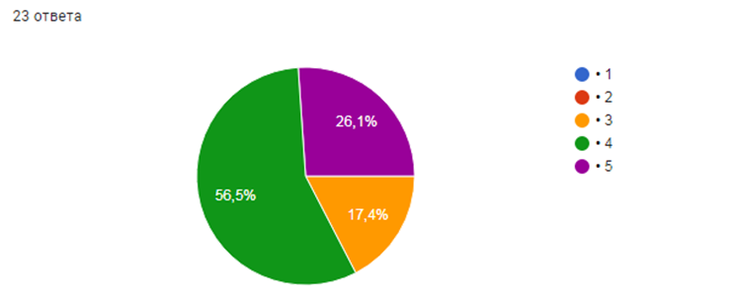
Висловіть свою думку щодо оцінки якості надання освітніх послуг на спеціальності (за 5-бальною шкалою)?

Slide 4
На якому рівні викладаються дисципліни професійно-практичного циклу (відпрацювання практичних навичок на фантомах, робота в симуляційному центрі, закладах охорони здоров’я) (оцініть за 5-бальною шкалою)?

Slide 5
Наскільки Ви забезпечені необхідними ресурсами для навчання (методичними матеріалами, літературою, обладнанням, комп’ютерною технікою тощо)?

Slide 6
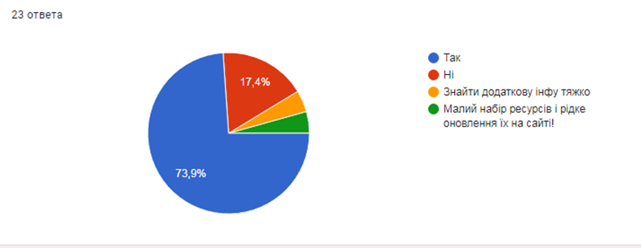
Чи маєте Ви вільний доступ до електронних інформаційних ресурсів інституту?

Slide 7
Чи мали Ви можливість своєчасно та в повній мірі отримувати інформацію про форми контрольних заходів і критерії оцінювання навчальних досягнень?

Slide 8
Чи наявна в інституті процедура оскарження результатів навчання здобувачів та вирішення конфліктних ситуацій?
75% респондентів наголосили, що так наявна, 18,7% не знають про наявність процедури оскарження, а 6,3% відповіли, що «ні» немає даної процедури.

Slide 9
Чи доводилось Вам особисто чи у складі групи здавати гроші викладачам за виставлення балів, складання сесії, академічної заборгованості?

Slide 10
Чи примушували Вас здавати «благодійні внески» і на які цілі?
Всі опитані респонденти відповіли, що ні, лише на профком та Червоний Хрест.
Всі опитані респонденти відповіли, що ні не примушували.

Slide 11
Чи ознайомлені Ви із заходами запобігання корупції в інституті?

Slide 12
Чи проводились в закладі заходи з роз’яснення антикорупційного законодавства та протидії корупції?

Slide 13
Чи відомо Вам про існування «телефону довіри» та «скриньок довіри» і що утримує Вас від користування ними?

Slide 14
Чи звертались Ви в адміністративні структури інституту з інформацією про факти корупції та зловживань з боку викладачів?

Slide 15
Чи берете Ви участь в роботі студентських наукових гуртків, проблемних групах та студентському науковому товаристві?

Slide 16
Які проблеми Вас найбільше хвилюють у нашому інституті?
Поки що, це дистанційне навчання, а з іншими проблемами я не зустрічався
Невідповідальність студентів до навчання Гуртожиток Проблема із сайтом інституту Проблема проходження практики очно Щоб ходити на пари очно, а не онлайн Мало практичних навичок Проведення психологічних виховних робіт з групою Виділено занадто багато годин на НЕ профільні предмети, недостатньо практики Все влаштовує Проблем немає

Slide 17
Чи оприлюднюються результати опитування студентів та результати рейтингів НПП на сайті інституту?

Slide 18
В який спосіб визначаються дисципліни, що пропонуються на вибір здобувачам освіти?

Slide 19
Чи знаєте Ви якою є процедура інформування здобувачів освіти про дисципліни, що пропонуються Вам на вибір?

Slide 20
Які Ви можете надати пропозиції щодо удосконалення освітньої програми «Фізична терапія. Ерготерапія» за якою Ви навчаєтесь?
Мати більше практики у закладах охорони здоров'я, реабілітаційних центрах
Більше годин на практичні заняття
Співпраця з іншими університетами, інститутами, власне по цій спеціальності
Провести ознайомлення із різними фондами і спілками, які власне є по даній спеціальності Провести майстер-клас із провідними спеціалістами даної спеціальності у нашій країні, а по можливості запросити і іноземних спеціалістів
Вилучити з програми історію України, оскільки не бачу сенсу в короткому переказі шкільної програми в медичному інституті, по якій ще й екзамен потрібно здавати, так як вона не несе ніякої практичної цінності, на заміну їй можна збільшити програму історії медицини, але екзамену по ній робити не потрібно, він відволікає від дійсно важливих предметів спеціального напряму
Усе влаштовує
Немає пропозицій

